Slide 1
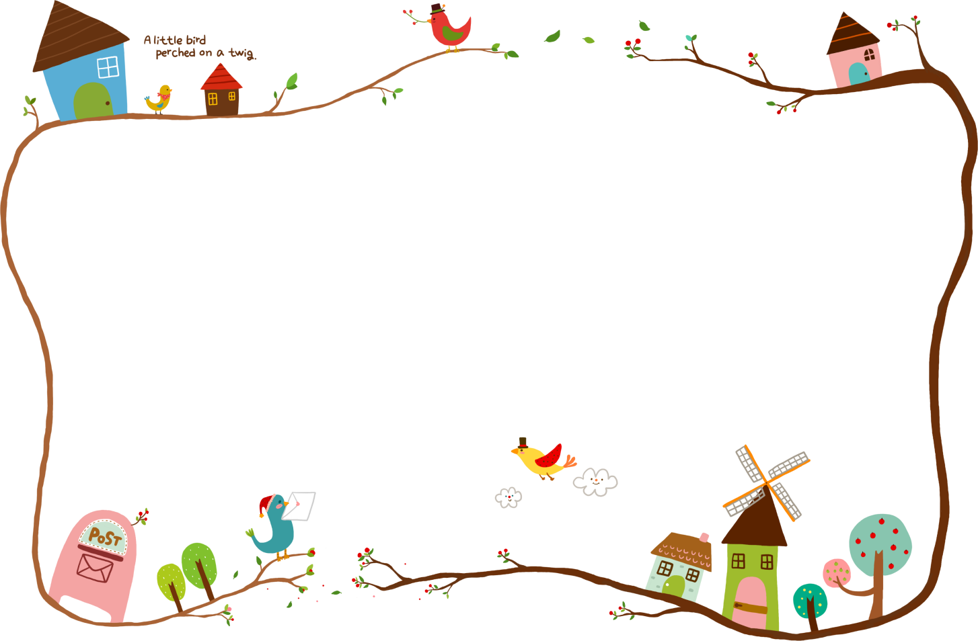


PHÒNG GIÁO DỤC VÀ ĐÀO TẠO QUẬN LONG BIÊN
MĨ THUẬT LỚP 1
Chủ đề : Thiên nhiên
Bài : Những chiếc lá kì diệu
Tiết 2: Em sáng tạo với hình in, chà xát chiếc lá

Slide 2



TRÒ CHƠI
1
A
2
B
3
C
4
D

Slide 3





YÊU CẦU
CẦN ĐẠT
Biết sử dụng các hình in, chà xát lá cây tạo sản phẩm mĩ thuật đơn giản.
Tạo được sản phẩm mĩ thuật từ các hình in, chà xát lá cây bằng cách vẽ, cắt dán…theo ý thích, giới thiệu được bức tranh với người thân trong gia đình.
Cảm nhận về vẻ đẹp của lá cây, thêm yêu thiên nhiên và có ý thức chăm sóc cây xanh.
.

Slide 4


ĐỒ DÙNG
Sách mĩ thuật 1, vở bài tập mĩ thuật 1( Giấy vẽ), bút chì, tẩy, màu, kéo, hồ, giấy màu…

Slide 5
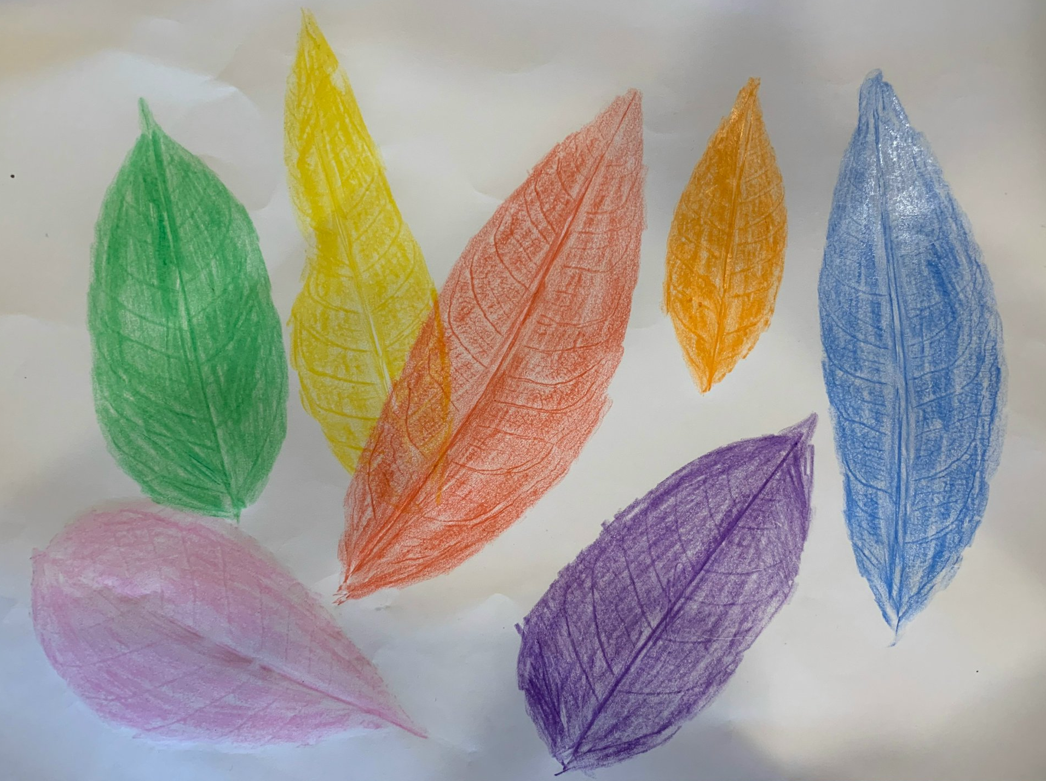
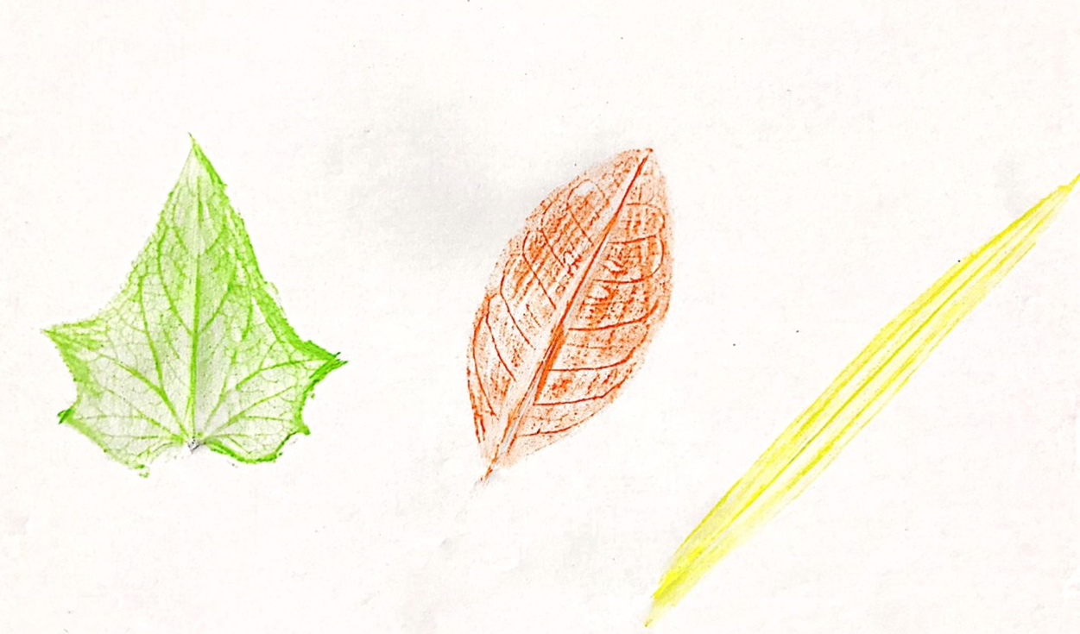
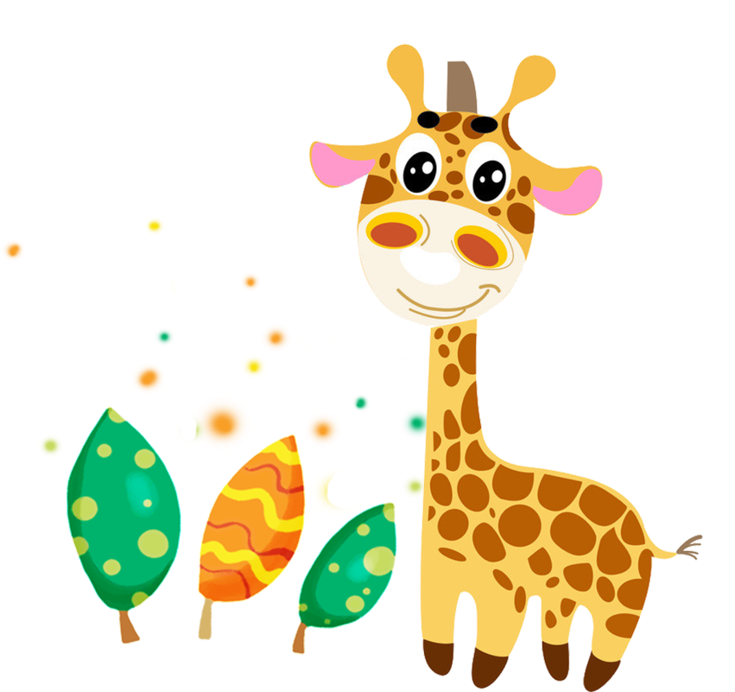
HOẠT ĐỘNG 1:
KHÁM PHÁ
- Những chiếc lá trên được tạo bằng cách gì?
- Em hãy nêu hình dáng và màu sắc của lá cây được tạo trong hình?
- Những chiếc lá trên được ra từ việc in chà xát lá cây.
Những chiếc lá có hình dáng và màu sắc được tạo ra khác nhau. (Lá thon dài, lá ngắn, lá tròn…).
Từ lá cây chà xát, chúng ta có thể tưởng tượng để tạo ra nhiều hình ảnh khác nhau.

Slide 6
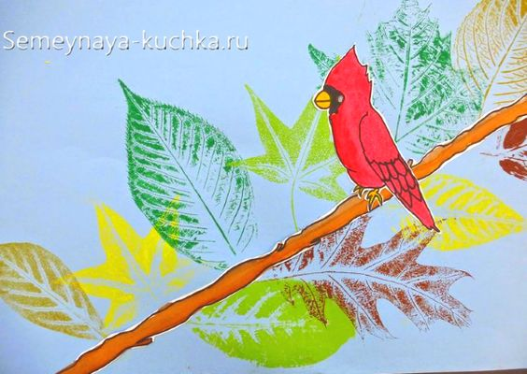
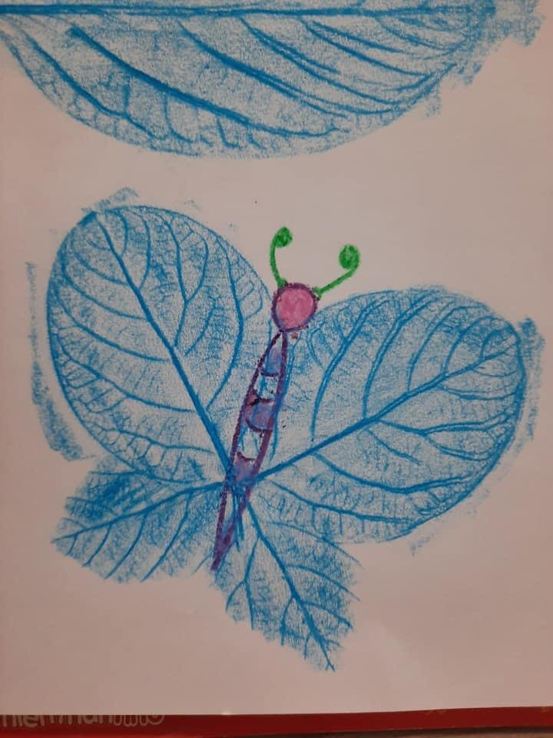
1
2
Em hãy nêu nôi dung của bức tranh?
Lá cây chà xát được tưởng tượng thành hình ảnh nào trong bức tranh?
Bức tranh 1: Chú chim đậu trên cành cây, xung quanh là những chiếc lá sắc màu.
Bức tranh 2: Con bướm – Cánh bướm được tạo ra từ lá cây in chà xát trên giấy.

Slide 7

GHI NHỚ
Từ lá cây chà xát có thể tưởng tượng ra rất nhiều các hình ảnh khác nhau.

Slide 8
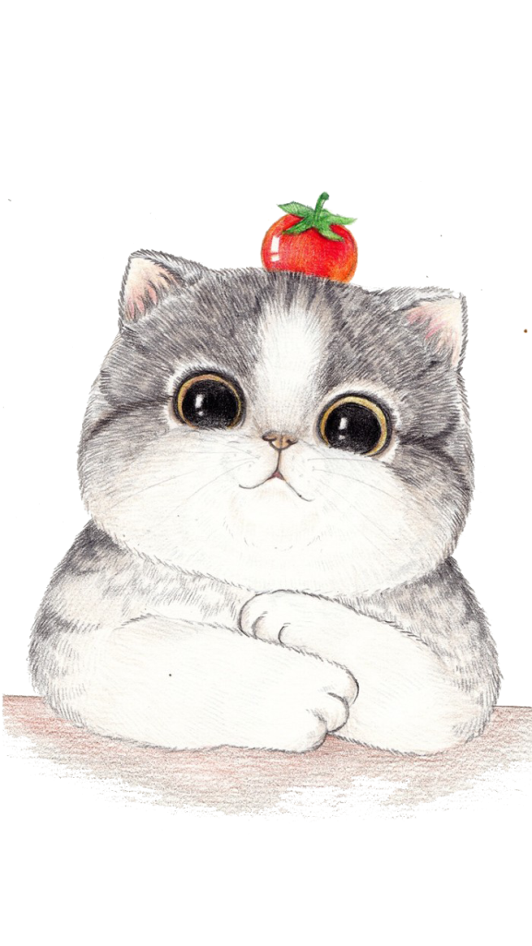
HOẠT ĐỘNG 2:
KIẾN TẠO KIẾN THỨC – KĨ NĂNG
SÁNG TẠO BỨC TRANH TỪ NHỮNG LÁ CÂY CHÀ XÁT!

Slide 9
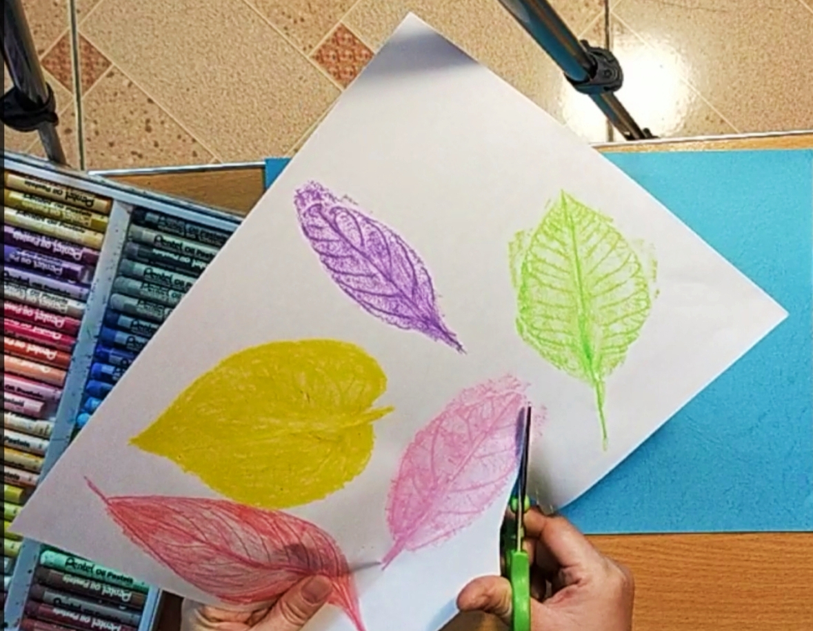
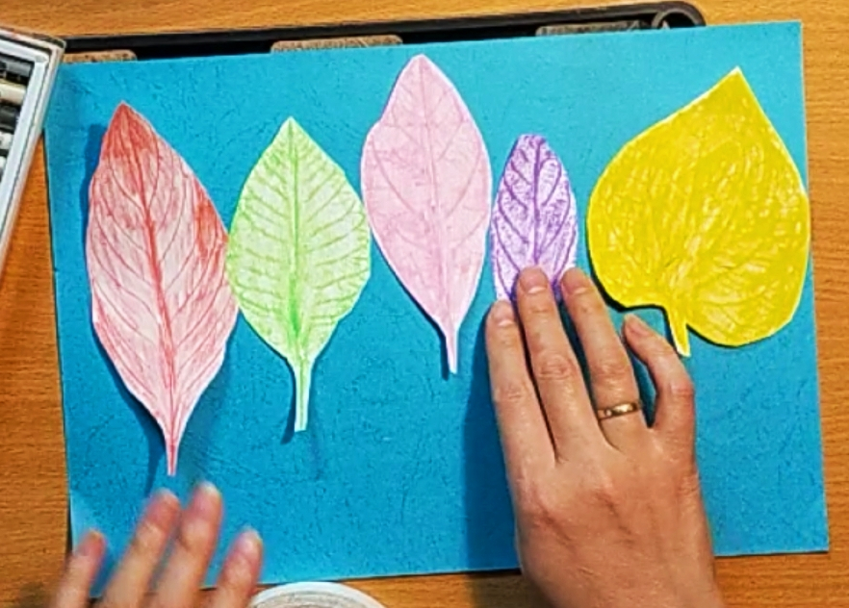
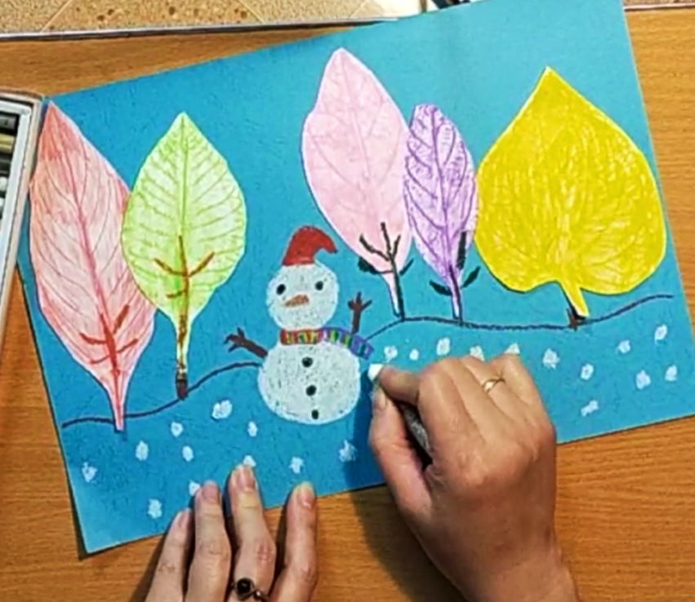
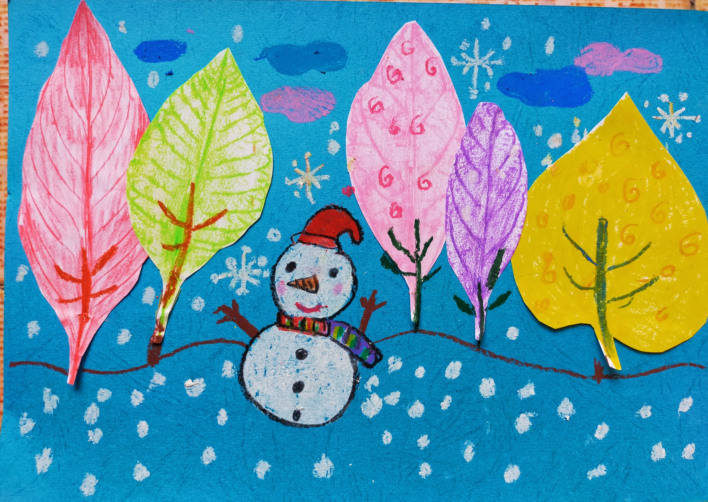

GỢI Ý CÁC BƯỚC THỰC HIỆN
B1: Cắt rời hình in lá cây chà xát
B2: Sắp xếp, tưởng tượng hình ảnh
B3: Vẽ thêm hình ảnh, vẽ màu
B4: Trang trí, hoàn thiện bức tranh

Slide 10
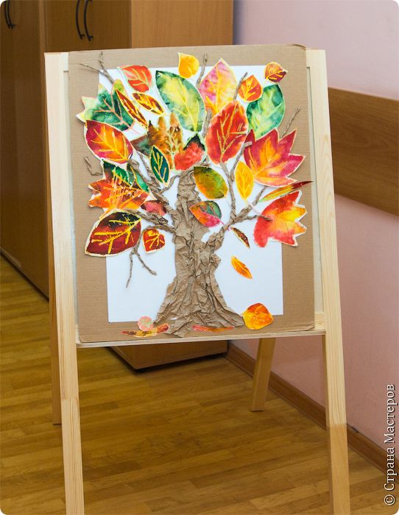
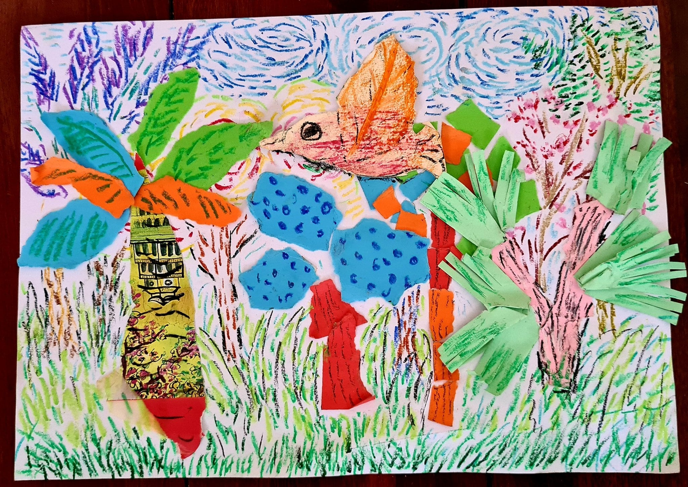

Slide 11
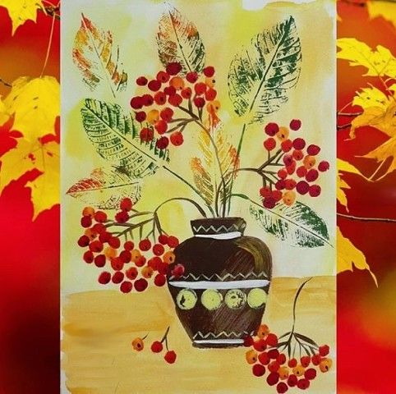
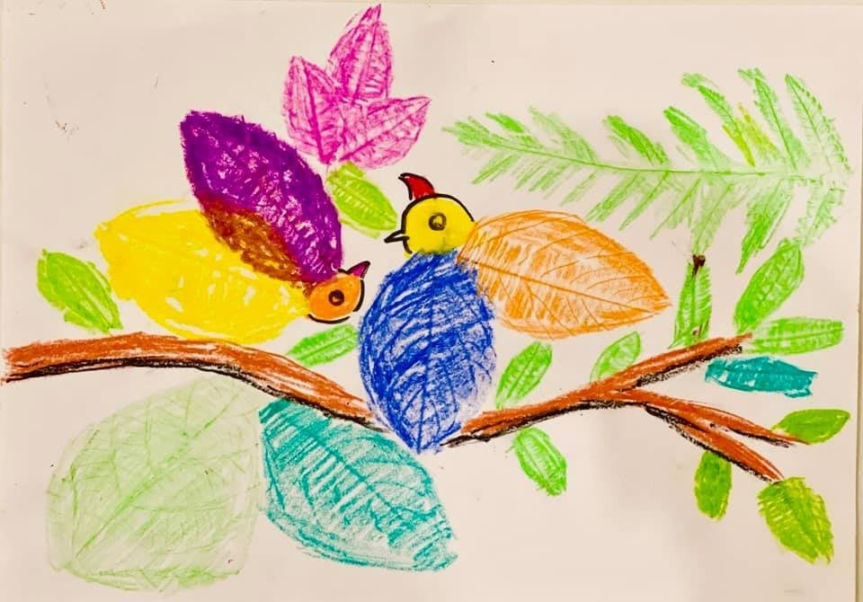

Slide 13
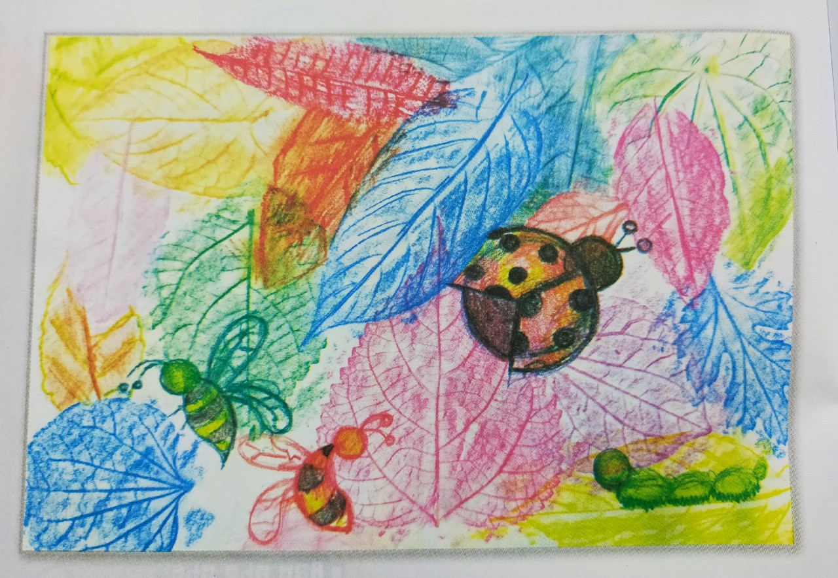

Slide 14

festivalPPTtemplate http://www.1ppt.com/jieri/
HOẠT ĐỘNG 3:
LUYỆN TẬP - SÁNG TẠO
EM HÃY SÁNG TẠO MỘT BỨC TRANH TỪ CÁC HÌNH IN CHÀ XÁT LÁ CÂY.

Slide 15

festivalPPTtemplate http://www.1ppt.com/jieri/
HOẠT ĐỘNG 4:
PHÂN TÍCH – ĐÁNH GIÁ
EM HÃY GIỚI THIỆU BỨC TRANH CỦA MÌNH VỚI NGƯỜI THÂN, BẠN BÈ NHÉ!
Nội dung bức tranh của em?
Em hãy giới thiệu cách vẽ bức tranh của em?
Em thích hình ảnh nào trong bức tranh nhất?

Slide 16
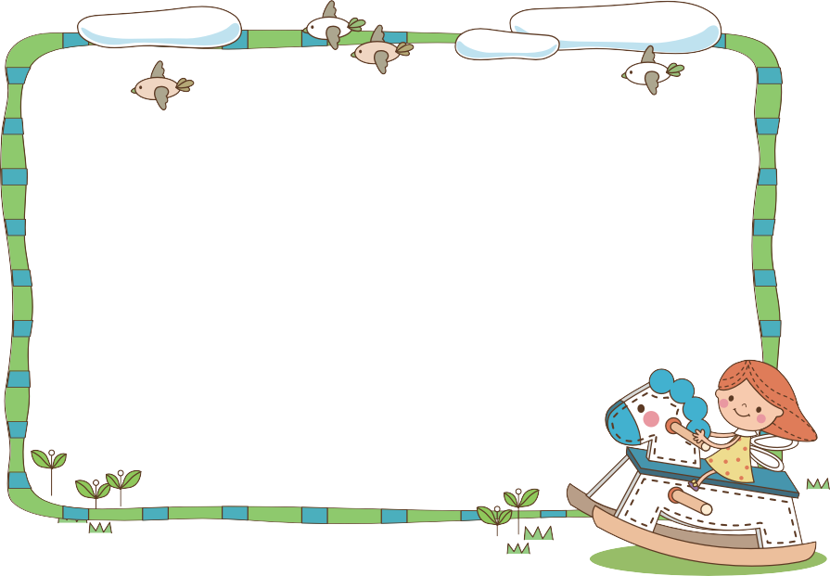

HOẠT ĐỘNG 5:
VẬN DỤNG – PHÁT TRIỂN
Em hãy quan sát cây cối trong gia đình, tập in chà xát lá cây với một số chất liệu màu khác nhau như màu nước, dạ, chì…để tìm ra vẻ đẹp của lá cây nhé!
Hãy chăm sóc cây cối để cây luôn khỏe mạnh và phát triển!

